Slide 1
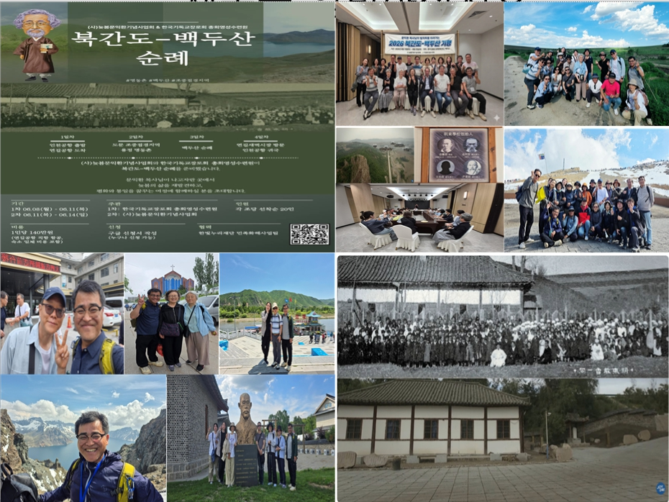
하나님의 부르심에 응답하는 사람들!!!
병오년(丙午年/ 붉은말)/ 2026. 6. 21. / 성령강림후 네번째주일
요나 3:1-10 / 사도행전 16:6-15 / 마태복음 28:16-20

Slide 2
요나 3:1-10
1.
여호와의 말씀이
두 번째로 요나에게 임하니라 이르시되
2.
일어나 저 큰 성읍 니느웨로 가서
내가 네게 명한 바를 그들에게 선포하라 하신지라
3.
요나가 여호와의 말씀대로 일어나서
니느웨로 가니라 니느웨는 사흘 동안 걸을 만큼
하나님 앞에 큰 성읍이더라

Slide 3
4. 요나가 그 성읍에 들어가서
하루 동안 다니며 외쳐 이르되 사십 일이 지나면
니느웨가 무너지리라 하였더니
5. 니느웨 사람들이
하나님을 믿고 금식을 선포하고
높고 낮은 자를 막론하고
굵은 베 옷을 입은지라
6. 그 일이 니느웨 왕에게 들리매
왕이 보좌에서 일어나 왕복을 벗고
굵은 베 옷을 입고 재 위에 앉으니라

Slide 4
7.
왕과 그의 대신들이 조서를 내려
니느웨에 선포하여 이르되
사람이나 짐승이나 소 떼나
양 떼나 아무것도 입에 대지 말지니
곧 먹지도 말 것이요 물도 마시지 말 것이며
8. 사람이든지 짐승이든지
다 굵은 베 옷을 입을 것이요
힘써 하나님께 부르짖을 것이며
각기 악한 길과 손으로 행한 강포에서 떠날 것이라

Slide 5
9.
하나님이 뜻을
돌이키시고 그 진노를 그치사
우리가 멸망하지 않게 하시리라
그렇지 않을지라도 누가 알겠느냐 한지라
10.
하나님이 그들이 행한 것
곧 그 악한 길에서 돌이켜 떠난 것을 보시고
하나님이 뜻을 돌이키사 그들에게 내리리라고
말씀하신 재앙을 내리지 아니하시니라.

Slide 6
사도행전 16:6-15
6. 성령이 아시아에서 말씀을 전하지 못하게 하시거늘
브루기아와 갈라디아 땅으로 다녀가
7. 무시아 앞에 이르러 비두니아로 가고자 애쓰되
예수의 영이 허락하지 아니하시는지라
8. 무시아를 지나 드로아로 내려갔는데
9. 밤에 환상이 바울에게 보이니
마게도냐 사람 하나가 서서
그에게 청하여 이르되 마게도냐로 건너와서
우리를 도우라 하거늘

Slide 7
10. 바울이 그 환상을 보았을 때
우리가 곧 마게도냐로 떠나기를 힘쓰니
이는 하나님이 저 사람들에게 복음을 전하라고
우리를 부르신 줄로 인정함이러라
11. 드로아에서 배로 떠나
사모드라게로 직행하여 이튿날 네압볼리로 가고
12. 거기서 빌립보에 이르니
이는 마게도냐 지방의 첫 성이요
또 로마의 식민지라
이 성에서 수일을 유하다가

Slide 8
13. 안식일에 우리가 기도할 곳이 있을까 하여
문 밖 강가에 나가 거기 앉아서 모인 여자들에게 말하는데
14. 두아디라 시에 있는 자주 장사로서 하나님을 섬기는
루디아라 하는 한 여자가 들었는데
주께서 그 마음을 열어 바울의 말을 따르게 하신지라
15. 그와 그 집이 다 세례를 받고
우리에게 청하여 이르되
만일 나를 주 믿는 자로 알거든
내 집에 들어와 유하라 하고
강권하여 머물게 하니라.

Slide 9
마태복음 28:16-20
16.
열한 제자가
갈릴리에 가서
예수께서 지시하신 산에 이르러
17. 예수를 뵈옵고 경배하나
아직도 의심하는 사람들이 있더라
18.
예수께서 나아와 말씀하여 이르시되
하늘과 땅의 모든 권세를 내게 주셨으니

Slide 10
19.
그러므로
너희는 가서
모든 민족을 제자로 삼아
아버지와 아들과 성령의 이름으로
세례를 베풀고
20.
내가 너희에게 분부한
모든 것을 가르쳐 지키게 하라
볼지어다
내가 세상 끝날까지
너희와 항상 함께 있으리라 하시니라.

Slide 11
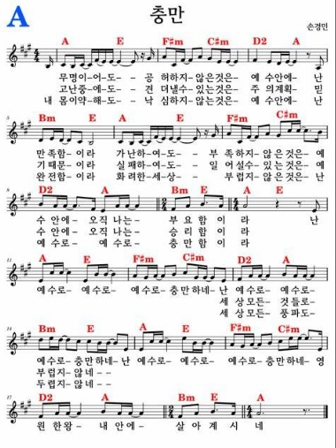

Slide 12
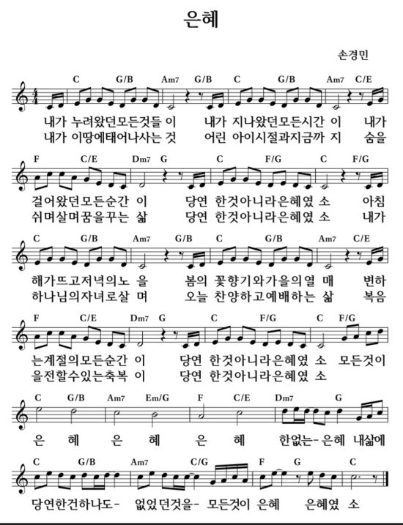

Slide 13
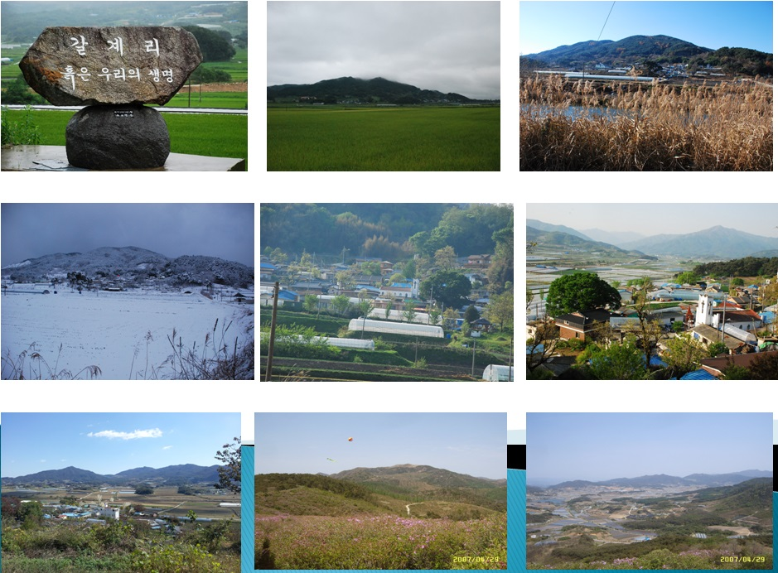

Slide 14
"갈계는 우리의 희망“
강기원목사 글 / 2016. 10. 20. 목
성요한신부 작곡 / 2024. 3. 16. 토
지리에서 백두까지
우뚝솟은 백두대간
시루봉자락에 터잡은 갈계마을
동으로는 청룡과 솔비요.
남으로는 마갑과 덕두라.
고려숙종시절로
한 두 사람 모여들고
동서가 어우러지니
칡꽃이 피어난다.

Slide 15
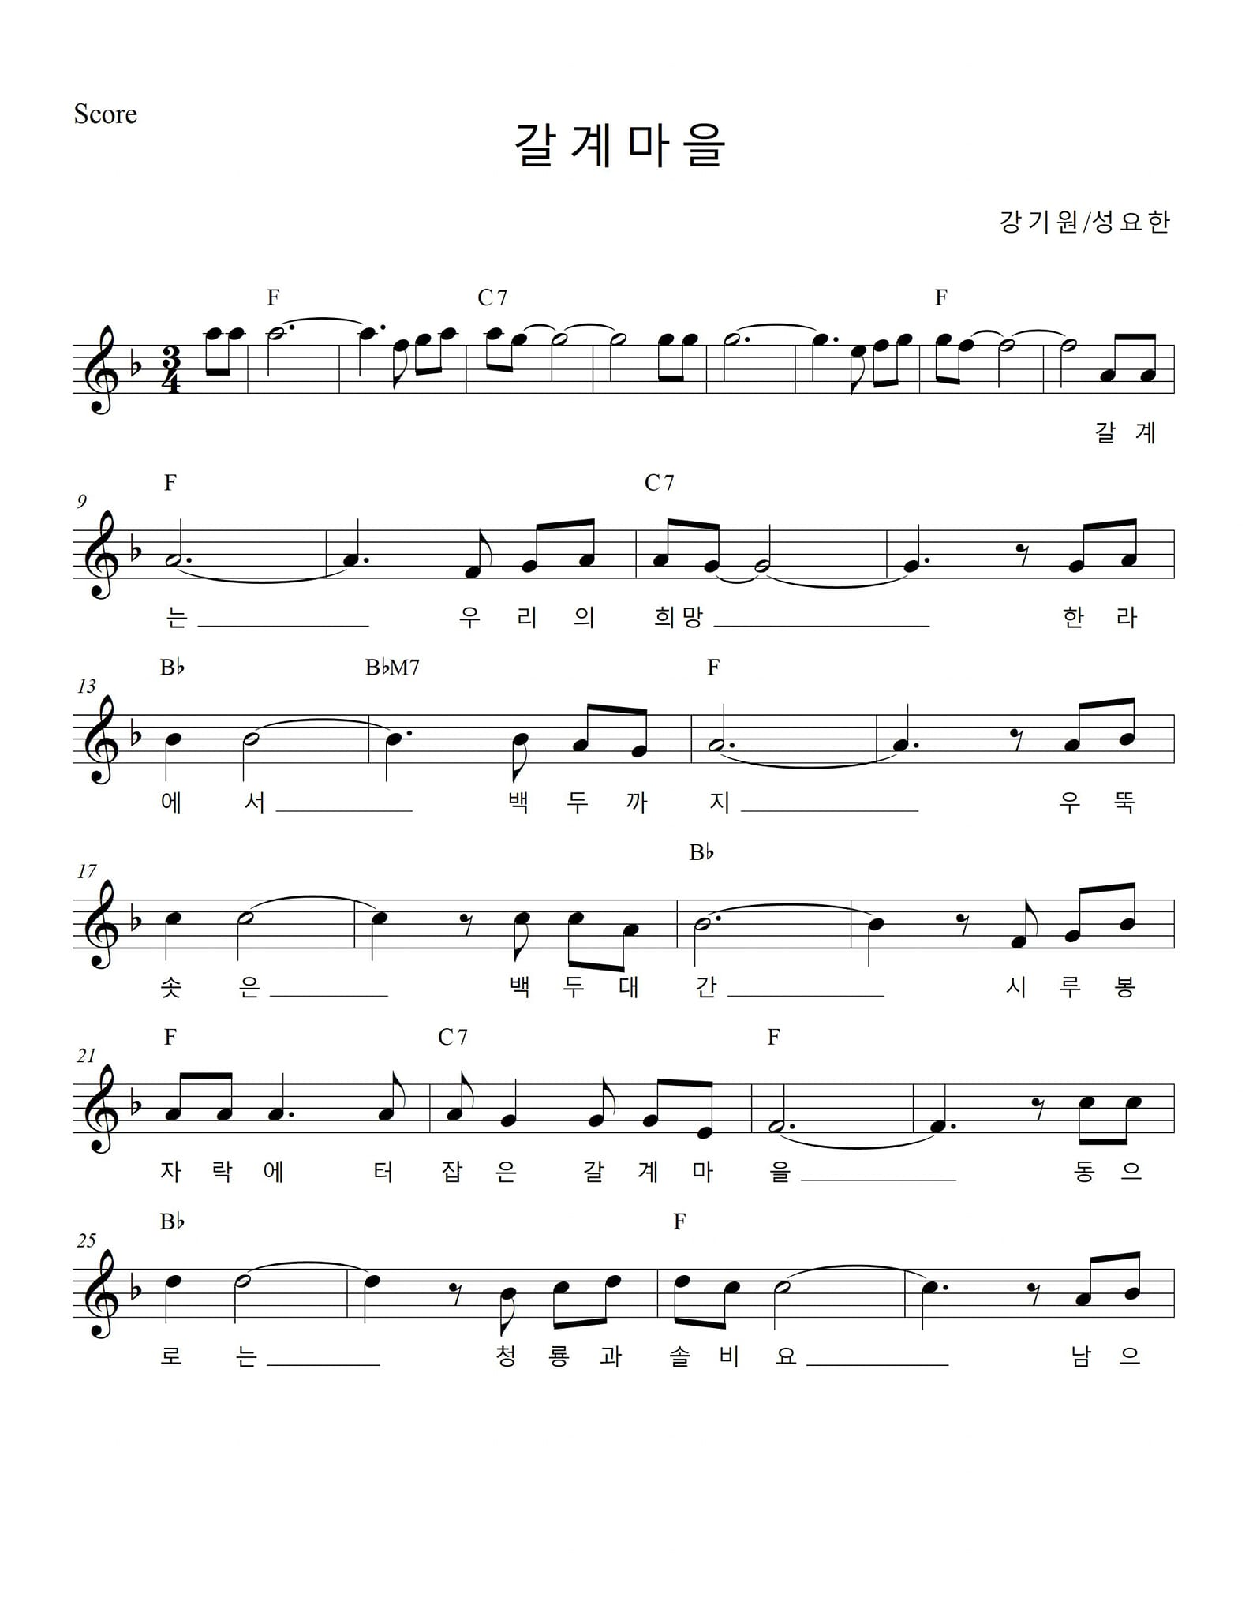

Slide 16
